Slide 1



Soyez les bienvenus !

Slide 2


Les objectifs de la Séance
Définition et fondamentaux
Rôle et Tâches du Chef du Protocole
Les règles de préséance
Intronisation d’un nouveau membre
Passation de Pouvoirs et de Devoirs
Cérémonie de Remise de Charte
Cérémonie de Jumelage
Questions/Réponses
Notes:
UN CONSTAT !
Dans une majorité des cas, dans les réunions des clubs le rôle du Protocole n’est qu’IMPROVISATION et AMATEURISME
Ce Forum a pour but de :
CONNAITRE les fondamentaux des Règles du Protocole des clubs lions car celles-ci conditionnent la qualité et la tenue de la réunion.
Avec un peu de bon sens, un responsable du Protocole doit être capable de S’ADAPTER à toutes les situations

Slide 3
Définition et Fondamentaux
Attention au Protocole

Slide 4

Définition et Fondamentaux
Le protocole est l’ensemble des règles établies en matière d’étiquette, d’honneur et de préséance
L’étiquette est le cérémonial en usage dans une réception
L’ensemble de ces obligations constitue le code de civilité qui comprend les règles de vie en groupe
Les règles du Protocole conjuguent savoir-vivre et de politesse.
Notes:
Le petit ROBERT définit le protocole comme étant :
« L’ensemble des règles établies en matière d’étiquette, d’honneur et de préséance dans les cérémonies officielles. »

Slide 5
Définition et Fondamentaux
La politesse est la première et la plus engageante de toutes les vertus sociales.
L’ordre de préséance est l'ordre hiérarchique selon lequel une personne est placée par rapport à une autre.
La convivialité permet l’expression de l’amitié lors de réunions agréables et chaleureuses
Les cérémonies de remise de charte, d’intronisation, suivent un rituel emprunt de solennité et de chaleur humaine.

Slide 6

Définition et Fondamentaux
Le Protocole c’est …
… tout simplement l’art d’être bien
ensemble…
En s’appuyant sur des outils, des règles, … que nous acceptons en nous engageant.
Le protocole ne divise pas, il rassemble.
Le protocole n’est pas une fonction honorifique mais essentielle pour la bonne marche d’un club.

Slide 7

Rôle et Tâches du Chef du Protocole

Slide 8
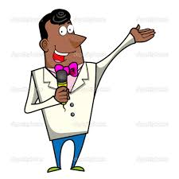
Rôle et Tâches du Chef du Protocole
Le protocole n’est pas une fonction honorifique mais essentielle pour la bonne marche d’un club
Est le reflet de l’âme et de l’état d’esprit du club , garant des civilités du Lionisme et de la courtoisie
Est garant du bon déroulement des réunions et manifestations du club,
Assiste le Président dans le respect des règles de conduite des réunions
Notes:
Dans un club LIONS, le protocole occupe une place particulière dans la mesure où il est le garant de toutes les vertus sociales du mouvement.
Le chef de protocole est le bras droit du président et il doit faire en sorte que les réunions, repas ou assemblées débutent à l’heure fixée par le président et se terminent dans un délai raisonnable, lequel rencontrera l’approbation de tous les membres.

Slide 9
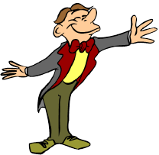
Rôle et Tâches du chef du Protocole
Il doit être :
  bienveillant, courtois, disponible, dans la mesure de ses possibilités, très réactif et diplomate
  Il est :
  le lien entre tous les membres du club, en veillant à la bonne ambiance générale des réunions, avec discrétion et efficacité
Il a la charge :
  de l’organisation et du déroulement des réunions ou cérémonies
  de l’organisation de la salle de réunion et des lieux de réceptions
Notes:
Pour être efficace dans son action, le chef du protocole doit :
Être très présent dans le club
Anticiper toutes les situations
Être courtois en toute circonstance, mais discret
Dans beaucoup de clubs, le chef du protocole fait également office de CENSEUR, c’est-à-dire qu’il veille à la bonne tenue des débats.

Slide 10
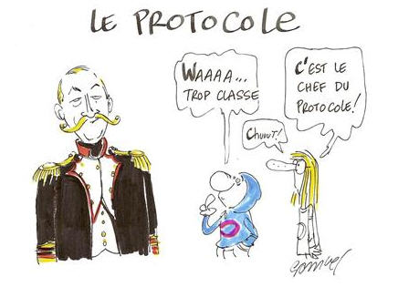
Rôle et Tâches du Chef du Protocole
Il n’est pas le « popotier » qui commande les repas, qui lit les menus, et subit les critiques!
Il est responsable du bon déroulement des réunions
Il gère le temps, avec respect des durées
C’est un lion confirmé, il connait parfaitement:
    Les Règles du Lionisme
    Le Club
    L’organisation du District

Slide 11

Rôle et Tâches du Chef du Protocole
Lors de chaque réunion (quel que soit le type de réunion), le Chef du Protocole :
  est chargé des contacts avec l’hôtelier ou le traiteur,
  a la charge de la réservation de la salle de réunion, de son organisation et de son agencement,
  est tenu d’arriver avant l’heure pour tester le bon fonctionnement des matériels (Pc, Vidéo, etc…)
  Pour une réunion avec conférencier : un cadeau de remerciement, un fanion,…

Slide 12
Rôle et Tâches du Chef du Protocole
Lors de chaque réunion (quel que soit le type de réunion), le Chef du Protocole :
  veille au bon ordonnancement de tous les objets (Fanions, cloche, maillet, etc..) et documents nécessaires au bon déroulement de la réunion
  établit le plan de table, en favorisant l’intégration des nouveaux membres. Veille à éviter les clans.
Notes:
Veille à la convivialité, indispensable, pour mieux impliquer les membres, avec le Président(e), aux diverses actions. Informer, de
devoir toujours porter l'insigne Lions

Slide 13
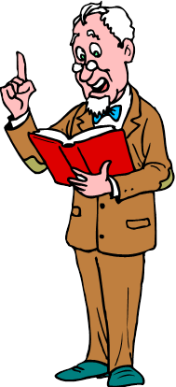
Rôle et Tâches du Chef du Protocole
Accueille et accompagne les invités
Gère le programme de la réunion et veille au respect des temps de parole.
Fait les annonces :
    Excusés (personnalités ou membres) Absents
    Présentation des invités (nom, titre)
    Autres (anniversaires, décès…)
    Présentation du menu
Notes:
Pour bien s’acquitter de sa mission, le chef du protocole doit s’en remettre aux civilités de chacun des membres qui doivent :
L’informer en cas d’empêchement (par exemple)

Slide 14

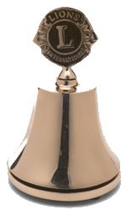








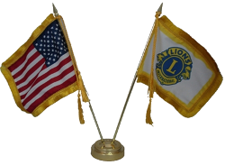
Matériel du Chef du Protocole
Cravate ou foulard
Les accessoires
de réunions
Sans oublier …
… le symbole Lion
Les Banderoles
La décoration
Notes:
Ce sont les invariants de toutes les réunions.
L’aspect matériel revêt toute son importance car il symbolise notre attachement aux valeurs du LIONISME.

Slide 15

Les règles de préséance

Slide 16

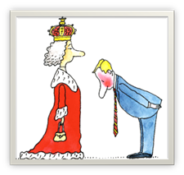
Qu’est ce que la Préséance ?
Droit, consacré par l’usage à une fonction ou un titre, d’occuper une position au dessus de quelqu’un ou de le précéder dans une hiérarchie protocolaire. Ordre de préséance; admettre la préséance; tenir à la préséance.
Notes:
L’ordre de préséance est l'ordre hiérarchique selon lequel une personne est placée par rapport à une autre. Il est différent en fonction du contexte (règles de préséance du Lions Clubs International et de l’État Français). Lors des réunions de prestige du club, le chef du protocole se doit de respecter ces règles.
Préséance vient du latin :
Prae : avant
Sedere : s’asseoir
La préséance est le droit, consacré par l’usage ou fixé par l’étiquette, d’être placé avant les autres et de les précéder dans l’ordre honorifique.
Attention :
La prise de parole doit se faire dans l’ordre inverse de la préséance.
On ne reprend pas la parole après la plus haute autorité.

Slide 17
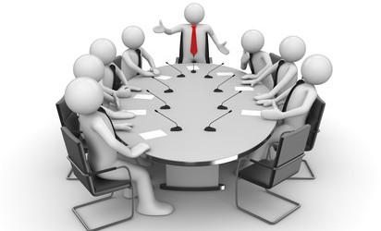
Les règles de préséance
La place du Président
Le Président qui reçoit est toujours le Président de la réunion
Sa place est au centre de l’estrade ou de la table
A sa droite l’invité d’honneur
A titre exceptionnel il peut attribuer la place centrale à une personnalité afin de la mettre en valeur

Slide 18
Préséance du Lions Clubs International
1. Président International
2. Immédiat past Président International
3. Vice Présidents Internationaux
4. Past Présidents Internationaux
5. Directeurs Internationaux
6. Past Directeurs Internationaux
7. Président du conseil des Gouverneurs
8. Gouverneurs de district
9. Administrateur exécutif du LCI

Slide 19
Préséance du Lions Clubs International
10.Secrétaire du LCI
11. Trésorier du LCI
12. Past Présidents du conseil des gouverneurs
13. Immédiat past Gouverneur de district
14. Vice Gouverneurs de district (élus, 1 ^{er} et 2 ^{eme})
15. Past Gouverneurs de district
16. Secrétaire du DM
17. Trésorier du DM
18. Secrétaire du district
19. Trésorier du district

Slide 20
Préséance du Lions Clubs International
20. Chef du Protocole du district
21. Président de région
22. Président de zone
23. Présidents de commission du district
24. Présidents de club
25. Présidents sortants de club
26. Secrétaires de club
27. Trésoriers de club
28. Past Présidents de club
29. Chef du protocole du club

Slide 21
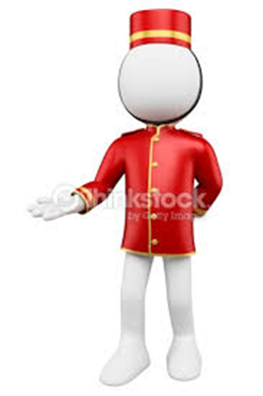
Ordre de Préséance du LCI
    Lorsque plusieurs personne du même rang sont présentes, elles sont annoncées par ordre alphabétique,
    Lorsque plusieurs officiels du même rang sont présents,
    la préséance est accordée à celui qui a servi le plus récemment.
    En cas d’égalité on utilise l’ordre alphabétique.

Slide 22

Préséance de l’état français
1. Le Préfet, représentant de l’état
2. Le ou les députés
3. Le ou les sénateurs
4. Le président du conseil régional
5. Le président du conseil départemental
6. Le maire de la commune dans laquelle se déroule la
cérémonie
7. Le ou les représentants du parlement européen

Slide 23
Préséance de l’état français
8. Le ou les commandant(s) de la région militaire (terre, mer,
air, gendarmerie)
9. Le ou les dignitaires de la Légion d’honneur, de l’ordre
national du Mérite
10. Le président du comité économique et social
11. Le président de la cour administrative d’appel
12. Le président de la cour d’appel et le procureur général
près ladite cour
13. Le président du tribunal administratif
14. Le président de la chambre régionale des comptes

Slide 24
Table d’honneur
Le Président de la réunion au centre (ex : Gouverneur) (1)
Le conférencier à droite du Président (2)
Les autres, suivant les règles de préséance en alternance de chaque coté du Président (3-4-5-6-7-8 etc…)
Pas de table trop longue. Si besoin faire une deuxième table d’honneur
Placer les couples à la même table face à face
11 | 9 | 7 | 5 | 3 | 1 | 2 | 4 | 6 | 8 | 10

Slide 25

Placement des dignitaires non Lion
Ils doivent avoir la priorité, selon la courtoisie et les coutumes de la région ou de leur(s) origine(s)
Si le conférencier n’est pas Lion, il doit être assis à la droite du Président

Slide 26

Le protocole et la disposition des places à la table d'honneur (Si présence du Président International)
Premier vice-gouverneur de district
Directeur international Smith
Président International
PODIUM
Gouverneur de district
(L'officiel qui préside)
Directeur international Adams
Président de conseil
#6
#4
#2
#1
#3
#5
AUDITOIRE

Slide 27
Visite de club du Gouverneur
Le déroulement est réalisé par le chef du protocole du club :
  Réunion de travail avec le bureau, puis
  Soirée rencontre avec les membres du club
Le Président du club préside
Parole au Gouverneur
  Le Gouverneur parle en dernier
Remise de récompenses par le Gouverneur
Échange des fanions

Slide 28
Présentation des personnalités
Par le chef du protocole :
En commençant par le Président de la réunion
Puis la personne qui a le rang le moins élevé dans la hiérarchie en finissant par la personne qui a le rang le plus élevé
Le ou les conjoint(e)s assis(es) à la table d’honneur doivent être présenté(e)s en même temps que leur conjoint(e)

Slide 29
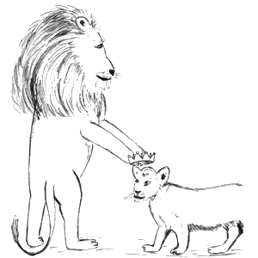
Intronisation
Intronisation d’un nouveau membre

Slide 30
Intronisation d’un nouveau membre
La cérémonie d’intronisation marque le commencement de l’engagement du nouveau Lion
Ce premier pas dans le Lionisme revêt une importance capitale pour le nouveau Lion
L’intronisation d’un nouveau Lion doit être digne et doit se faire au cours d’une cérémonie solennelle
  Le Président du club expose au nouveau membre la signification et l’étendue de son engagement
Lecture de l’engagement du membre et du parrain
Notes:
L’intronisation d’un nouveau membre est un instant solennel. Il est donc souhaitable de l’organiser au cours d’un dîner avec conjoints et d’en faire un EVENEMENT MAJEUR et A PART ENTIERE.

Slide 31
Intronisation d’un nouveau membre
  Le chef du Protocole :
  Accueille l’impétrant qu’il place à la droite du Président du club et à coté de son parrain
  Prévoit les hymnes à la fin de la cérémonie
  Il prévoit une trousse, à remettre au nouveau membre, elle contient:
  Le certificat d’affiliation au LCI et l’insigne
  Statuts et règlement intérieur et le Fanion du club
  Liste des officiels du club
  Trombinoscope des membres du club avec prénom des conjoints
Notes:
La trousse doit être préparée de longue date, elle peut être étoffée :
du guide des Lions de France,
de tout autre article que la boutique des Lions de France peut proposer : www.lions-france.org/boutique/

Slide 32
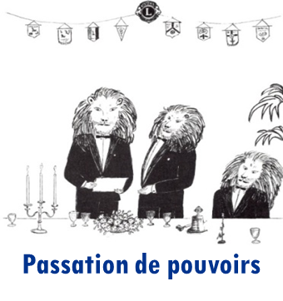
Passation des pouvoirs et des devoirs

Slide 33
La Cérémonie de passation des devoirs
Elle est présidée par le Président sortant
Elle peut être prestigieuse ou simple, mais devra toujours garder un caractère solennel.
Quelques règles à respecter :
  Le Président entrant fixe les modalités d’organisation: lieu, animation éventuelle, liste des invités.
  Les Chefs du Protocole veillent au respect du protocole du Lions Clubs : agencement et décors de la salle et matériel, répartition des temps de parole.
Notes:
Elle est organisée en collaboration avec le Chef du Protocole de l’équipe sortante.
Elle a lieu généralement au cours d’un dîner réunissant tous les membres du Club, les conjoints et des invités.

Slide 34
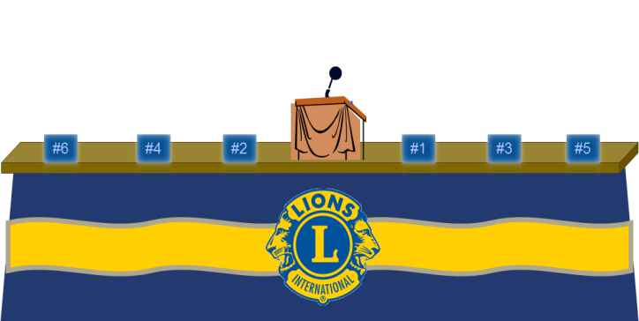
La Cérémonie de passation des devoirs
La table d’Honneur
  Placement en suivant les règles de préséance
  Accueil et accompagnement des invités
Placement des convives
  Plan de salle, plan de table, cartons, menus, etc.
En option
  Cadeau souvenir
  Fleurs pour les conjoints, etc.

Slide 35
Le déroulement de la cérémonie
Les discours se font après l’apéritif et avant le repas
Le Président sortant, parle le premier, fait un bref rappel de son année et remet les accessoires de sa charge à son successeur (cloche, maillet, insigne, etc.)
Le Président élu remercie le Président sortant, fait un exposé sur ses projets et présente son bureau.
Échange de fleurs et cadeaux. Remise de récompenses.

Slide 36
La Cérémonie de passation des devoirs
QUATRE REGLES D’OR
Laisser le moins de place possible à l’improvisation
Faire ressentir aux invités leur importance
Avoir le sourire mais rester ferme
Le ou la Président(e) du club est toujours le ou la Président(e) de la cérémonie.

Slide 37
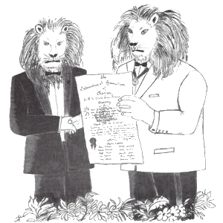
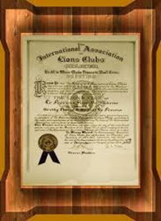
Remise de Charte
Cérémonie de remise de Charte

Slide 38
Cérémonie de remise de charte
Elle est placée sous la Présidence du Gouverneur
C’est une cérémonie officielle, marquant l’entrée du nouveau club dans le Lionisme
Le chef du protocole du club parrain ou du district assure l’organisation avec la participation du chef du protocole du nouveau club,
Placement du Gouverneur, du Président fondateur, du Président du club parrain puis des officiels
Mixité des invités, et relation médias locaux.

Slide 39

Déroulement de la Cérémonie
Le Président fondateur appelle le Président du club parrain, fait l’appel et présente tous les membres du nouveau club
Remise des insignes
Remise de la charte au Président fondateur par le Gouverneur
Discours du Gouverneur

Slide 40
Déroulement de la Cérémonie
Remerciements du Président fondateur qui s’engagera au nom du club à faire honneur à la charte qui vient de lui être remise
Échange de fanions
Dîner avec éventuellement allocution d’une personnalité locale (Maire, Adjoint,…)

Slide 41
Cérémonie de jumelage

Slide 42
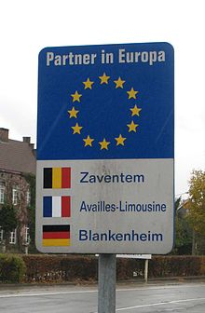
Cérémonie de Jumelage
Occasion de contacts entre Lions de nations différentes
Travail à deux chefs de protocole
Harmonisation des règles et usages des deux pays
Longue préparation
Accueil, transport, hébergement
Occupation pendant plusieurs jours
« brassage » des participants
Solennité

Slide 43
Cérémonie de Jumelage
Elle se conduit comme une réception de prestige avec 2 clubs, 2 Présidents et des invités.
Un comité d’accueil reçoit les invités à l’entrée.
La table d’honneur est toujours présidée par le Président du Club recevant.
Il faut placer les autorités civiles, militaires, religieuses et Lions selon les règles de préséance.
Le Chef du Protocole ordonnance et limite dans le temps les discours.

Slide 44

Cérémonie de Jumelage
Ordre et teneur des discours
Le Président invité parlera le premier
Le Président qui reçoit parlera en dernier
Tenue précisée
Hymnes nationaux
Petits cadeaux
Dîner
Table(s) d’honneur

Slide 45
Questions diverses

